Slide 1


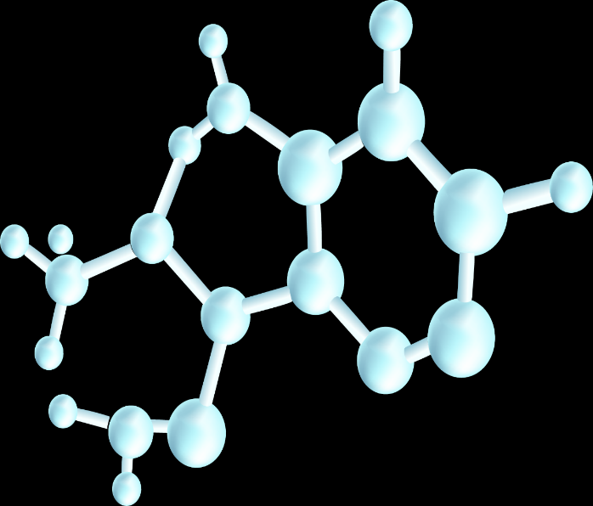
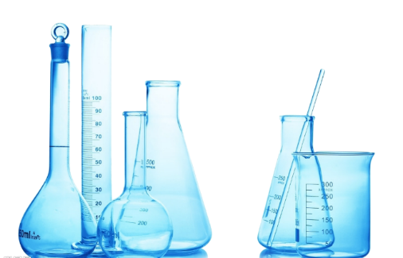
人教版高中化学选择性必修3
第一章：有机化合物的结构特点与研究方法
第一节：研究有机化合物的一般方法
第1课时：分离、提纯

Slide 2
分离、提纯
一、分离、提纯(多用物理方法）
分离提纯原则： 不增 不减 易分离 易复原
蒸馏
萃取
分液
重结晶
有机物分离的常用物理方法

Slide 3
分离、提纯
1、蒸馏
---提纯液态有机物
（1）原理：
利用混合物中各种成分的沸点不同而使其分离的方法。（如石油的分馏）
（2）适用条件：
1、液体有机混合物
2、有机物热稳定性较强；
3、有机物与杂质沸点相差较大。（30℃左右）

Slide 4

分离、提纯
(3)装置及仪器：
检查装置气密性：用酒精灯对蒸馏烧瓶微热，伸入到水槽的牛角管有连续均匀的气泡冒出，且停止加热后，牛角管口形成一段水柱，说明不漏气 。
直形冷凝管
温度计
牛角管
蒸馏烧瓶
石棉网
锥形瓶
酒精灯
(4)操作步骤：
①组装仪器 ②检查气密性 ③加瓷片、加工业乙醇 ④先通冷却水再加热蒸馏，收集馏分（77-79。C) ⑤实验后：先停止加热再停水

Slide 5


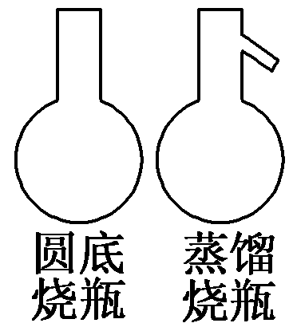
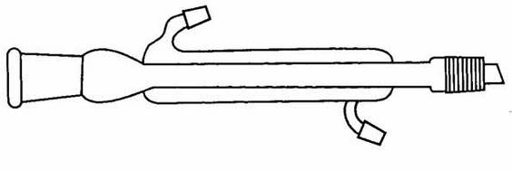
分离、提纯
直形冷凝管
多用于蒸馏操作。
球形冷凝管
用于冷凝回流沸点高
的液体。
蛇形冷凝管
用于冷凝回流沸点低
的液体。

Slide 6
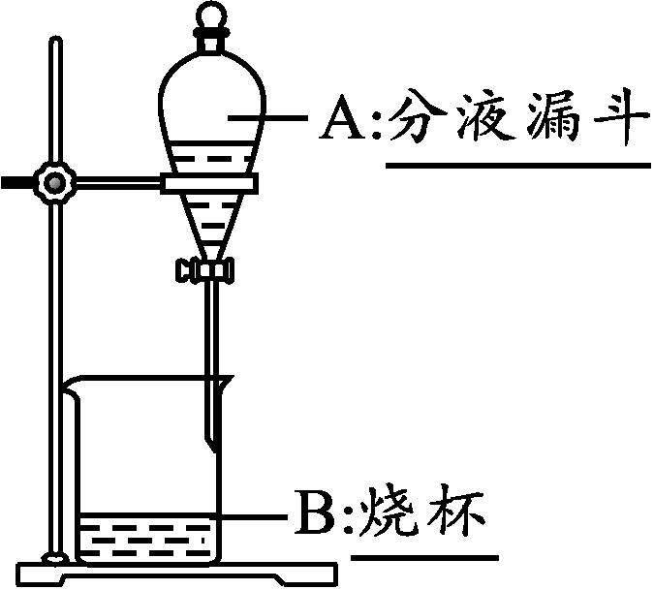
分离、提纯
2、萃取、分液
(1)原理：
液­液萃取：利用待分离组分在两种互不相溶的溶剂中的溶解度不同，将其从一种溶剂转移到另一种溶剂的过程。
固­液萃取：用溶剂从固体物质中溶解出待分离组分的过程。
(2)装置及仪器：
萃取剂的选择
①与原溶剂不反应，不互溶；②与溶质不反应。
③溶质在萃取剂中溶解度更大;
常见的萃取剂：苯、乙醚、汽油、四氯化碳
（原溶剂是水时不可用乙醇做萃取剂！！！）

Slide 7
分离、提纯
【任务二】如何提纯碘水中的碘单质？
萃取剂：
苯
四氯化碳
表一：碘溶解于不同溶剂中的颜色
 | 水（H₂O） | 苯（C₆H₆） | 四氯化碳 （CCl₄）
碘（I₂） | 棕黄 | 紫红色 | 紫红色
密度：
四氯化碳>水>苯
表二：碘在不同溶剂中的溶解度(25℃)
 | 水（H₂O） | 苯（C₆H₆） | 四氯化碳 （CCl₄）
碘（I₂） | 0.029g | 14.1g | 2.9g
溶解性：碘在CCl₄和C₆H₆中的溶解度大于碘在水中的溶解度。
水不溶于四氯化碳、苯
溴橙碘黄水中藏，橙紫双红有机相

Slide 8
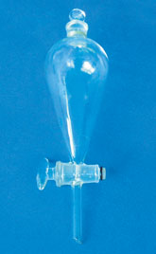
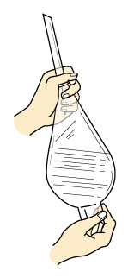
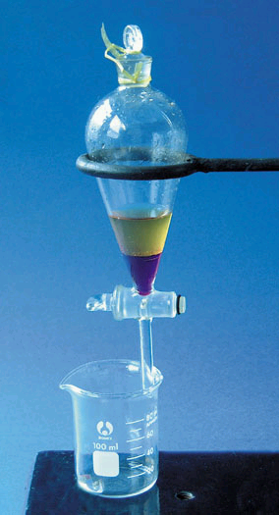
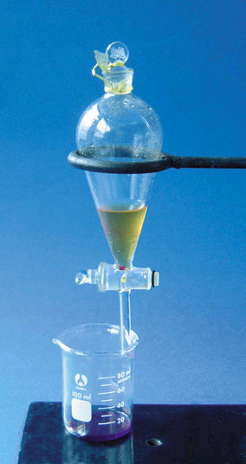
分离、提纯
用CCl₄萃取碘水中的碘
(3)萃取操作过程：
检漏 →加液 →
振荡，放气→
静置→
分液
注意：
1、溶液不能超过分液漏斗容积的2/3；
2、分液时下层液体，从下口流出；上层液体，从上口倒出。（下层下出，上层上出。）

Slide 9
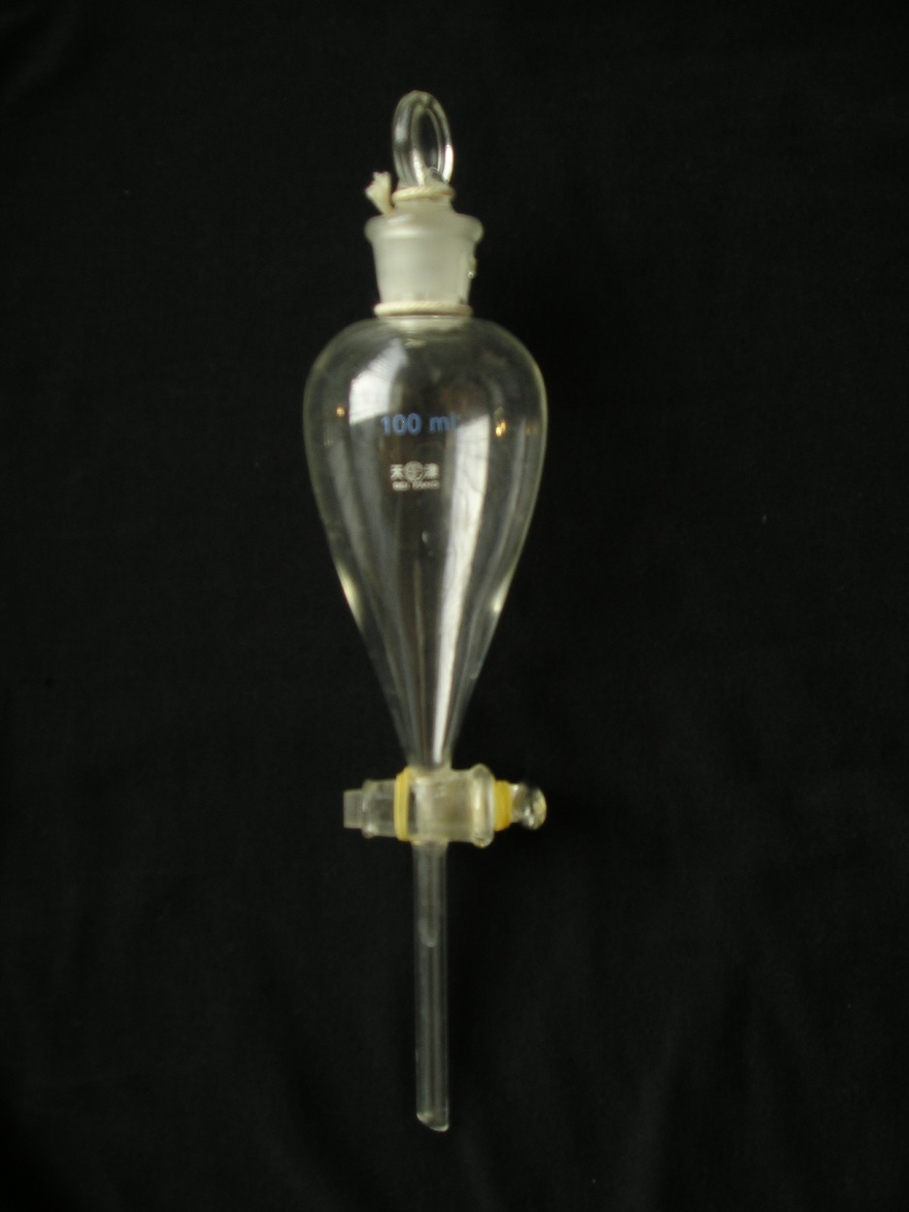
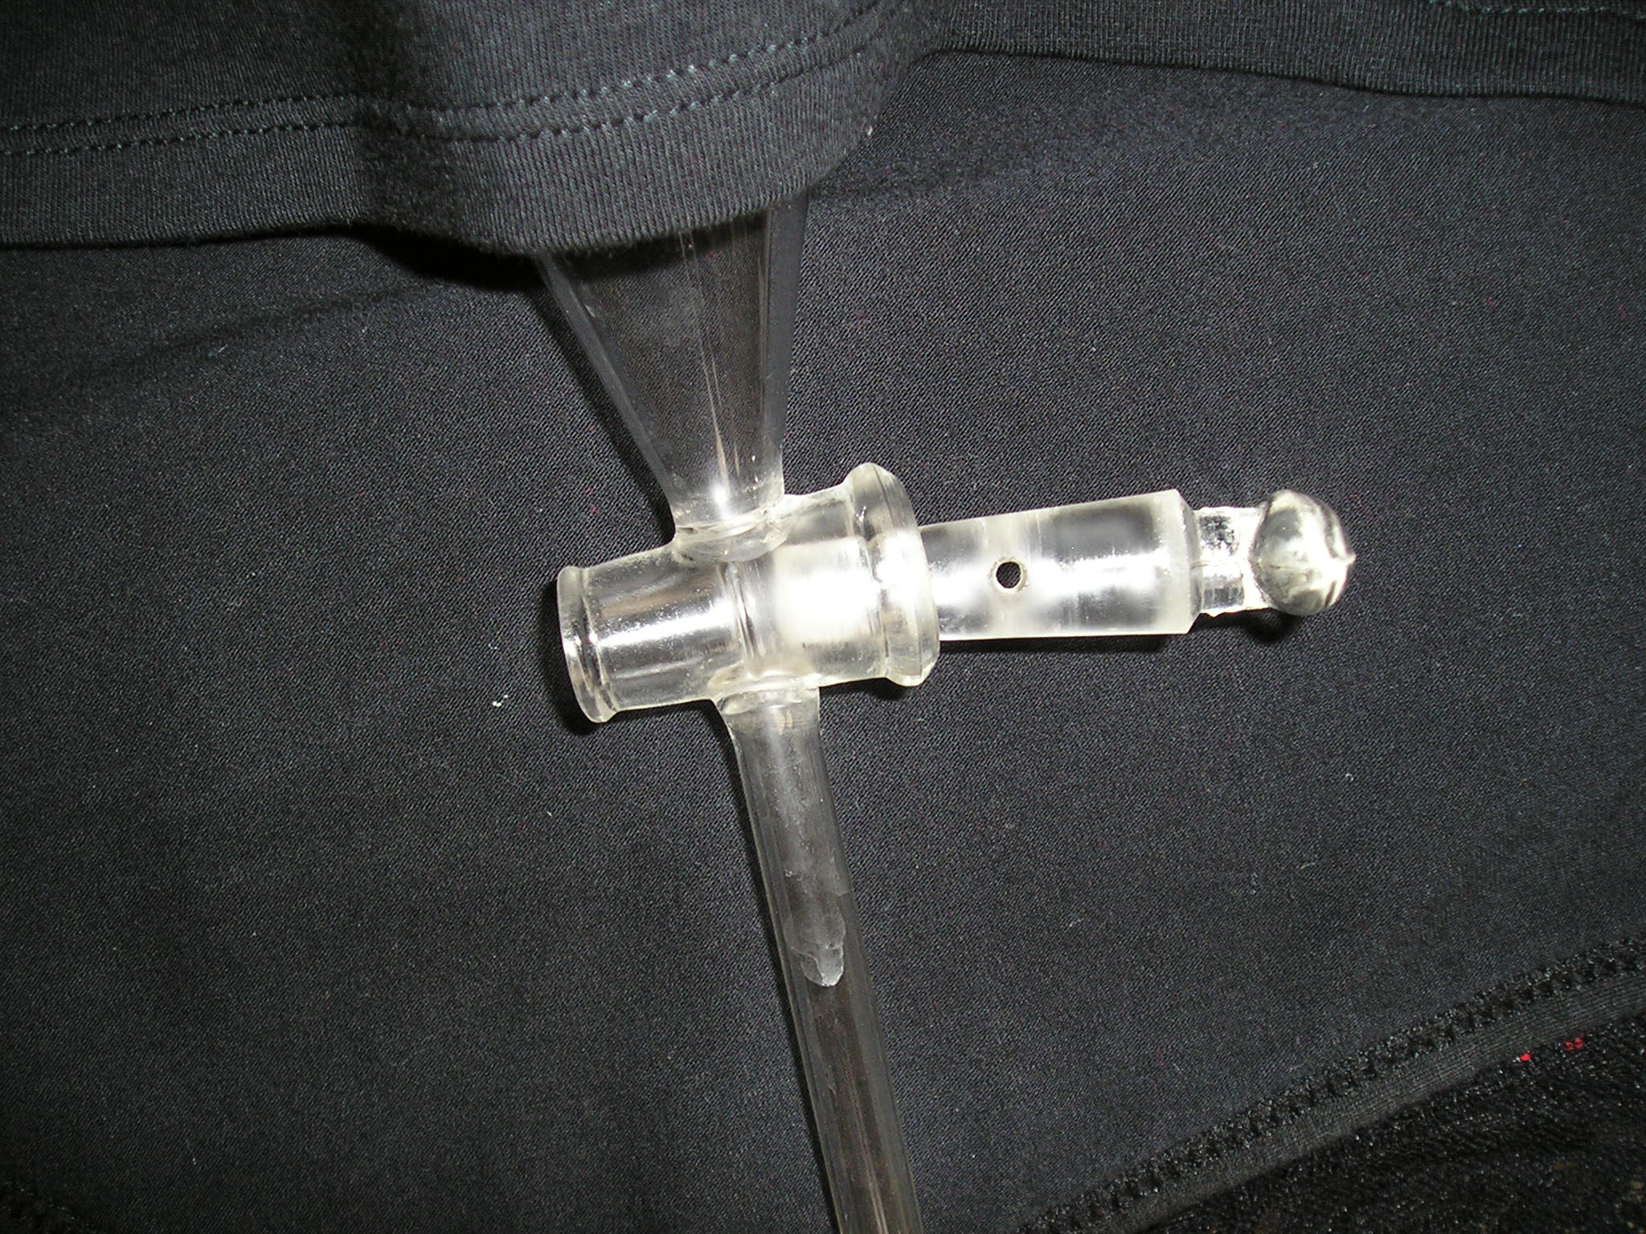
分离、提纯
5.分液漏斗
活塞

Slide 10

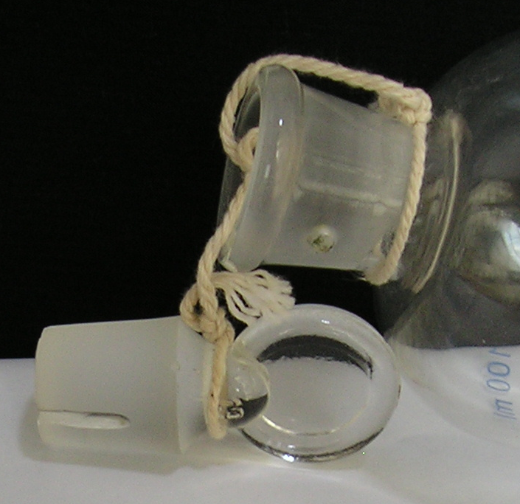
分离、提纯
静置时：将瓶塞打开或将瓶塞的凹槽对准小孔。
瓶塞（玻璃塞）
凹槽、小孔

Slide 11
分离、提纯
【思考交流】
1、分液后的碘的四氯化碳溶液中如何分离出碘单质？
（已知：四氯化碳沸点：76.8 ℃ 碘单质沸点：184.35 ℃）
蒸馏（CCl₄被蒸出进入锥形瓶，碘单质留在蒸馏烧瓶）
固-液萃取：
用溶剂从固体物质中溶解出待分离组分的的过程。
利用乙醚提炼出抗疟有效成分青蒿素。

Slide 12
分离、提纯
三、萃取，分液
【思考交流】
1、萃取与分液有什么区别?
2、分液得到的碘的四氯化碳溶液中得到碘单质？
8、分液：
(1)分液和萃取是两个不同的操作方法,分液可以单独进行,但萃取之后一般要进行分液。
(2)分液是将两种互不相溶的液体混合物进行分离的操作。
完整线路：萃取----分液----蒸馏（适用于两个互溶的有机液体）

Slide 13
分离、提纯
【练习】
1、下列关于萃取的操作说法正确的( )
A. 从溴水中提取溴，可加入酒精作萃取剂
B. 萃取操作完成后，静置分液，上、下层液体均从下口放出
C. 用一种有机溶剂，提取水溶液中的某物质，静置分液后，“水层”应在上层
D. 萃取时，所加入的溶剂应与原溶剂互不相溶，且与溶质相互间不反应
D

Slide 14
分离、提纯
[练习2]下列每组中各有三对物质，它们都能用分液漏斗分离的是（ ）
A.乙酸乙酯和水，酒精和水，植物油和水
B.四氯化碳和水，溴苯和水，硝基苯和水
C.甘油和水，乙酸和水，乙酸和乙醇
D.汽油和水，苯和水，己烷和水
BD
注：烃类，酯类，卤代烃与水不互溶；
某些醇，酸，醛与水互溶

Slide 15
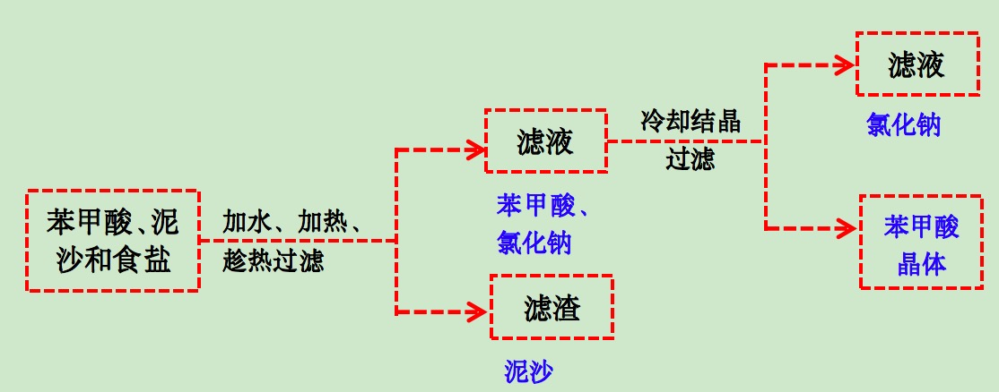
分离、提纯
重结晶法提纯苯甲酸
提纯原理：
泥沙难溶于水，氯化钠易溶于水，苯甲酸的溶解度受温度影响较大。
加热溶解→趁热过滤→冷却结晶→过滤、洗涤、干燥

Slide 16
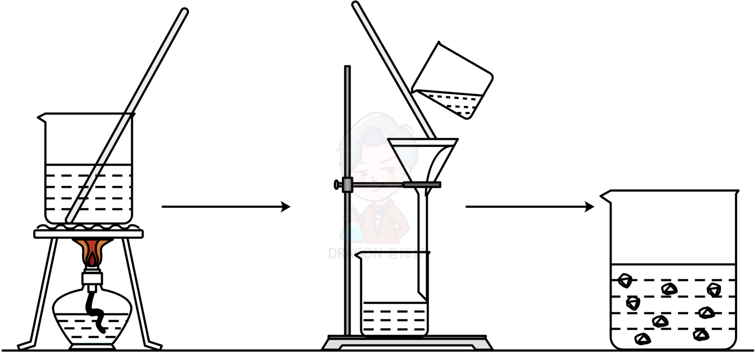
分离、提纯
[仪器用品]
玻璃棒、烧杯、石棉网、铁架台、三脚架、 酒精灯、漏斗
[实验步骤]
加热溶解→趁热过滤→冷却结晶→过滤、洗涤、干燥

Slide 17
分离、提纯
促进苯甲酸溶解
1、溶解粗苯甲酸时加热的作用是什么？
除去泥沙，并防止苯甲酸晶体低温析出
2、趁热过滤的目的是什么？
3、实验操作中多次使用了玻璃棒，分别起到哪些作用？
①溶解时搅拌，加快溶解速度；②过滤时引流；
4、如何检验提纯后的苯甲酸中氯化钠已被除净？
取最后一次洗涤液少许于试管中，加入硝酸银溶液后，无明显现象，说明氯化钠已除净。
5、为了得到更多的苯甲酸，是不是结晶时温度越低越好？
温度过低，杂质的溶解度也会降低，部分杂质也会析出，达不到提纯目的。
6、在晶体析出后，分离晶体和滤液时，要用少量的冷溶剂洗涤晶体，其洗涤的目的是什么？为什么要用冷溶剂？
洗涤除去晶体表面附着的可溶性杂质；用冷溶剂洗涤可降低洗涤过程中晶体的损耗。

Slide 18
分离、提纯
例题．选择下列实验方法分离、提纯物质，将分离、提纯方法的序号填在横线上。A．萃取分液 B．升华 C．重结晶 D．分液 E．蒸馏
F．过滤 G．洗气
(1)_____分离食盐水与沙子的混合物。
(2)_____从硝酸钾和氯化钠的混合溶液中获得硝酸钾。
(3)_____分离水和汽油的混合物。
(4)_____分离CCl₄(沸点为76.75 ℃)和甲苯(沸点为110.6 ℃)的混合物。
(5)______除去混在乙烷中的乙烯。
(6)_____提取碘水中的碘。
F
CF
D
E
G
A

